Slide 1
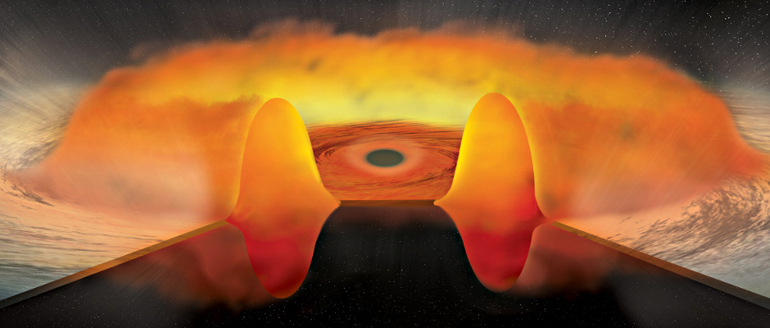
DYNAMIQUE DU DISQUE ÉPAIS AUTOUR D’UN TROU NOIR
20/03/2018
Baptiste Pinot
Etienne Dupont

Slide 2
Introduction
Existence nécessaire au phénomène de sursauts gamma
Éjections relativistes
Plusieurs mécanismes de formation
Fusion d’étoiles à neutron
Effet de marée d’un trou noir sur une étoile à neutrons
Effondrement d’une étoile massive
Objectifs
Modéliser un tel disque
Trouver les conditions de stabilité du disque dans le cadre d’un transfert de masse

Slide 3
Plan
1
Modélisation du disque
2
Construction d’un disque de masse donnée
3
Etude de la stabilité du transfert de masse

Slide 4
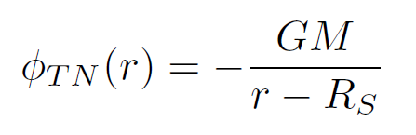


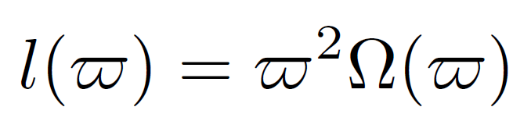
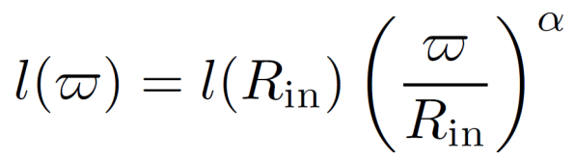
I. Modélisation
Hypothèses fondamentales
Approximation non relativiste
Auto gravité négligée
Potentiel gravitationnel (approximation de Paczynski & Wiita 1980)
Équation d’état dominée par la pression de dégénérescence des électrons dans le régime ultra-relativiste
Loi de rotation donnée par la fonction de vitesse angulaire
Forme du moment cinétique effectif donnée par
Notes:
Écrire au tableau des indications sur la forme de loi de vitesse
Pourquoi cette forme de potentiel?
Être capable a posteriori de justifier l’équation d’état

Slide 5
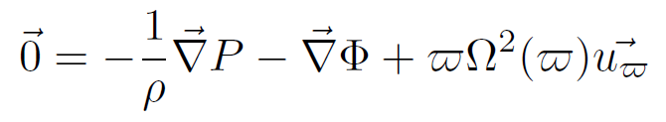
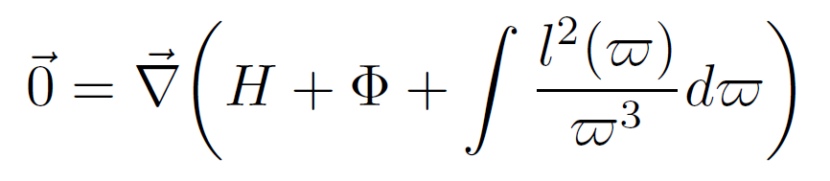
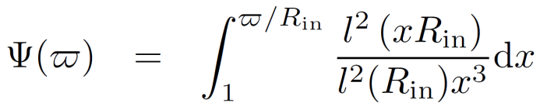
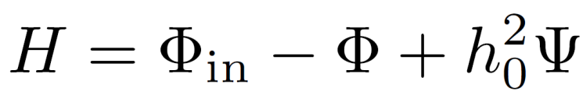
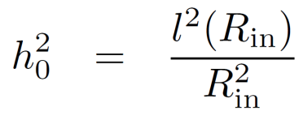
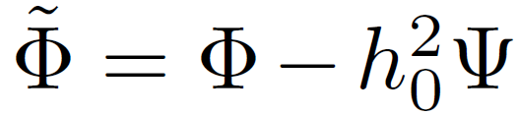
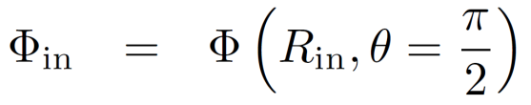
I. Modélisation
Résolution de l’équilibre hydrostatique
Equipotentielles effectives
Remarques: - Equi - Enthalpie = Equi - Pression = Equi - Masse volumique
- On dispose dans ce cas d’une expression analytique pour les équipotentielles

Slide 6
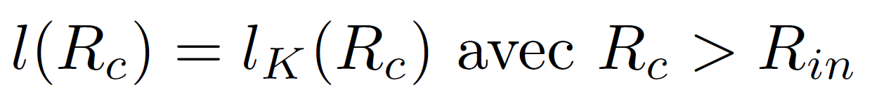
I. Modélisation
Deux rayons remarquables
Rayon du centre R_{C} : maximum de masse volumique
Rayon de Lagrange R_{L} : équilibre force centrifuge – force de gravité
Notes:
Tracer la courbe qui montre l’évolution de l et lk en fonction de R pour monter les deux points intéressants

Slide 7
I. Modélisation
Exemple d’équipotentielles
Rayon intérieur > Rayon de Lagrange
Caractéristiques:
M_{BH} = 2.44 M_{Sun}
R_{in} = 3.5 R_{S}
R_{L} = 3.2 R_{S}
où R_{S} = 2GM_{BH} / c²
α = 0.2

Slide 8
I. Modélisation
Exemple d’équipotentielles
Rayon intérieur = Rayon de Lagrange
Caractéristiques:
M_{BH} = 2.44 M_{Sun}
R_{in} = R_{L} = 3.2 R_{S}
où R_{S} = 2GM_{BH} / c²
α = 0.2

Slide 9
I. Modélisation
R_{in} = 3.5 R_{S}
R_{L} = 3.2 R_{S}
R_{in} = 3.2 Rs
R_{L} = 3.2 R_{S}

Slide 10
II. Construction
Masse d’un disque de rayon donné
Intégration de la masse volumique sur le domaine délimité par l’équipotentielle ‘frontière’
Exemple précédent
Caractéristiques:
M_{BH} = 2.44 M_{Sun}
R_{in} = 3.5 R_{S}
R_{L} = 3.2 R_{S}
où R_{S} = 2GM_{BH} / c²
α = 0.2
M = 1.7 x 10⁻⁴ M_{Sun}
Notes:
Montrer au tableau sur un schéma le processus d’intégration numérique (assez simple)
Revenir sur la valeur de la masse volumique (et garder de côté la démonstration de la validité de l’équation d’état en régime électrons UR)

Slide 11
II. Construction
Disque de masse donnée remplissant son lobe de Roche
Rayon intérieur = Rayon de Lagrange
Dichotomie sur la valeur du rayon intérieur
Exemple
Caractéristiques:
M_{BH} = 2.44 M_{Sun}
M = 0.36 M_{Sun}
α = 0.2
R_{in} = R_{L} = 2.79 R_{S}
Notes:
Expliquer ce qui permet de faire une dichotomie et être au point sur les valeurs limites

Slide 12
II. Construction
Remarque sur l’hypothèse polytropique
Masses volumiques dans le cas précédent (équipotentielles comptées depuis l’extérieur vers l’intérieur)
# Equipotentielle | Masse volumique ( x 10¹¹ g.cm⁻³)
1 | 0.0
2 | 0.14
3 | 0.52
4 | 1.05
5 | 1.59
6 | 2.04
7 | 2.38
8 | 2.61
9 | 2.73
10 | 2.76
Notes:
Être prêt à calculer les différentes pressions pour valider la forme du polytrope

Slide 13
III. Stabilité
Principe
ΔMd
ΔJd
M+Md
J+ΔJd
Changement du moment angulaire du disque !

Slide 14
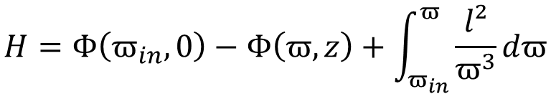
III. Stabilité
Comment construire le nouveau disque ?
Une première itération sur la masse volumique
$$H=Φ\left(ϖ_{in},0\right)−Φ\left(ϖ,z\right)+\int_{ϖ_{in}}^{ϖ}{\frac{l²}{ϖ^{3}}dϖ}$$
On passe pour cela à la coordonnée lagrangienne m

Slide 15
III. Stabilité
Dichotomie sur $ϖ_{in}$
Pour avoir les bornes de l’intégrale dans le calcul précédent
On intègre ensuite sur la masse et on compare à la masse théorique
M trop grande en bleu : on augmente le rayon intérieur pour diminuer la masse

Slide 16
III. Stabilité
Programme
Création du disque initial
On retire un peu de masse – calcul du moment
Nouveau potentiel pour le trou noir
Remplissage d’un disque de la bonne masse dans celui d’avant, avec une masse volumique arbitraire
Dichotomie sur le rayon intérieur
Boucle pour faire converger la masse volumique
Comparaison de la masse du disque

Slide 17
Conclusion
Résultats cohérents avec un modèle simple
Extension au problème où l’auto gravité est prise en compte

